Slide 1
АКТУАЛІЗАЦІЯ КОНЦЕПТУ УКРАЇНА В ПОЛІТИЧНОМУ АНГЛОМОВНОМУ ОФІЦІЙНОМУ ДИСКУРСІ ЄС
Виконала:
Студентка групи ПР-51
Заїка Віталіна Сергіївна
Науковий керівник:
канд. філол. наук, доц.
Єгорова Олеся Іванівна

Slide 2
Концепт УКРАЇНА
епітетні детермінанти концепту
(Е. В. Боєва)
історико-онтологічний аспект концепту
(Л. Є. Василик)
мікродіахронічну динаміку поняттєво-ціннісного змісту концепту
(Т. Б. Мудраченко)
концептуальна основа, на якій грунтується цілісний образ концепту
(Н. А. Чабан)

Slide 3
Об’єктом вивчення є концепт УКРАЇНА; предметом – засоби актуалізації понятійного та образно-ціннісного шарів концепту УКРАЇНА в англомовному політичному офіційному дискурсі ЄС.
Мета курсової роботи полягає у встановленні змісту понятійного та образно-ціннісного шарів концепту УКРАЇНА, які актуалізуються у сучасному англомовному офіційному дискурсі ЄС, а також у визначенні аспектів їхньої вербалізації.

Slide 4
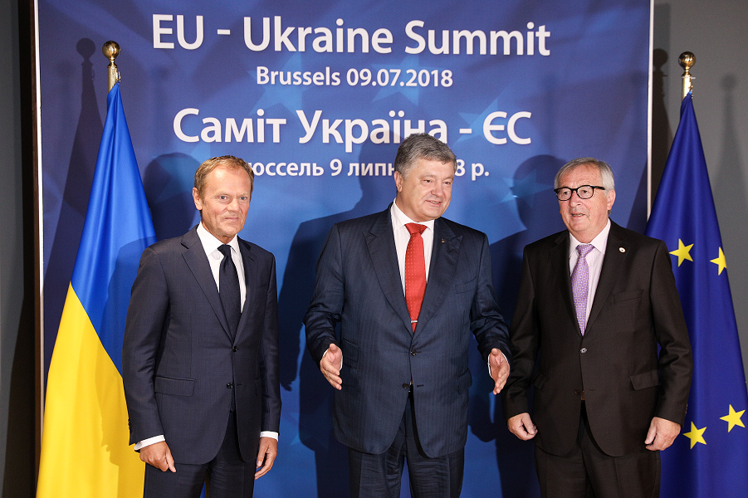
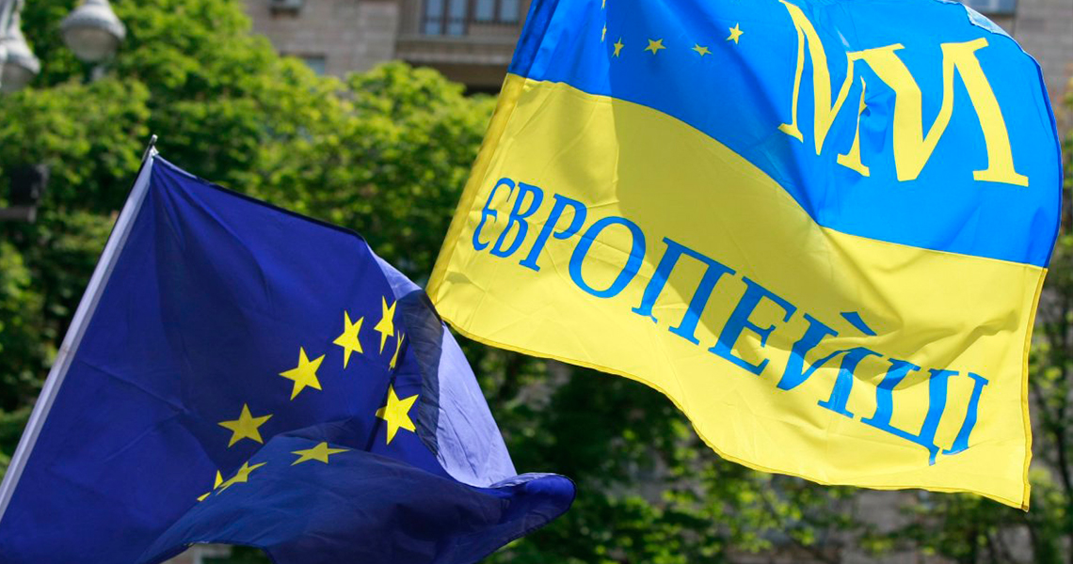
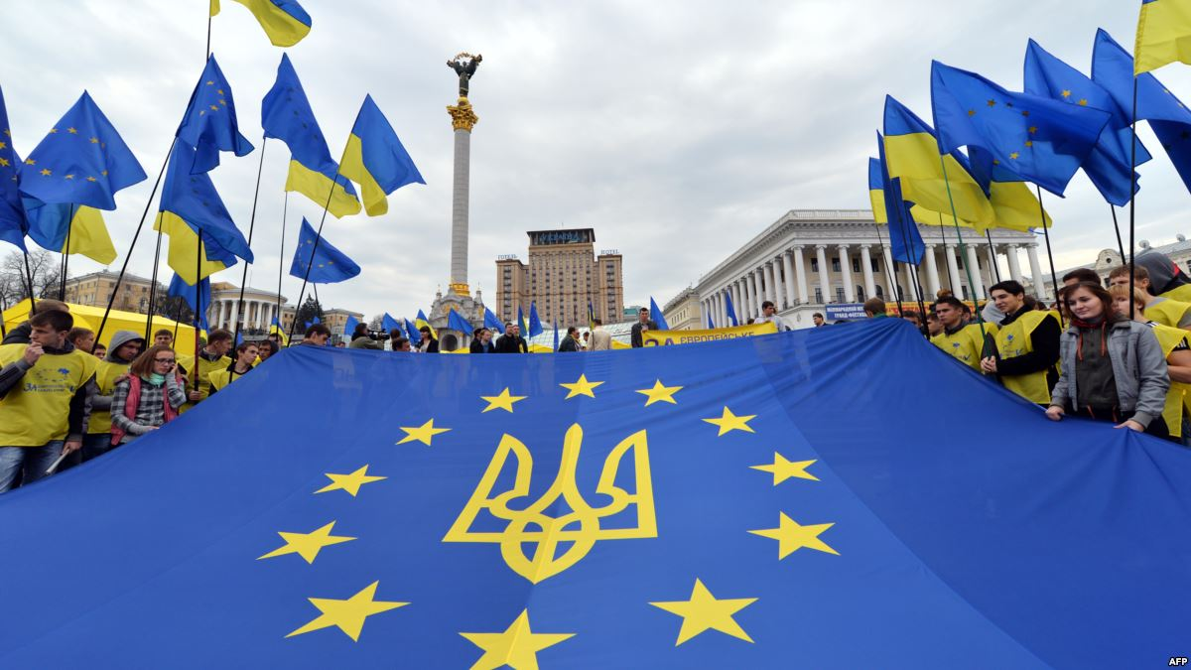

Slide 5
Семантичні сходження домінантної лексеми понятійного корпусу UKRAINE
Ukraine | Oxford English Dictionary | a country in Eastern Europe, to the north of the Black Sea.
 | Cambridge English Dictionary | a country in Eastern Europe.
 | The American Heritage | a country of Eastern Europe bordering on the Black Sea.
 | Merriam Webster’s Collegiate | a country in Eastern Europe on the northern coast of the Black Sea.

Slide 6
“Ukraine has made its first steps towards a substantial health sector reform”
“Generations of Ukrainian citizens to come will reap the benefits of closer association with the EU”

Slide 7
“While production costs including labour are low and quality is high thanks to the good industrial and education basis in Ukraine, the business climate is still weak due to the dominance of oligarchic structures, corruption, legal insecurity and the armed conflict. Oligarch-dominated large corporations and pervasive corruption stifles the development of an active private sector”

Slide 8
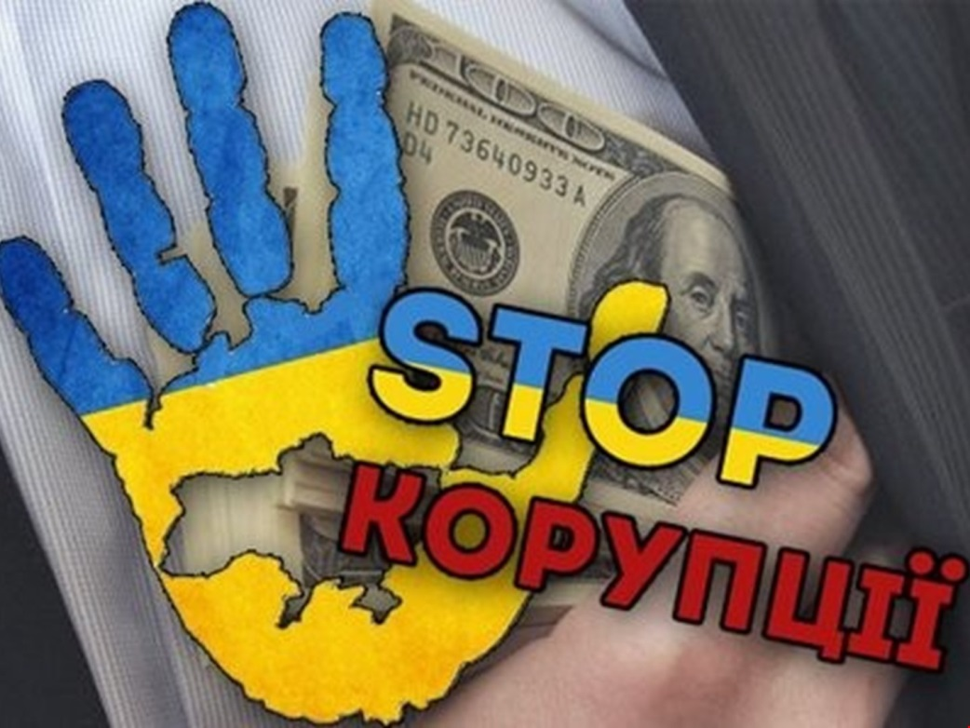
“Reforms in the fight against money laundering and the financing of terrorism continued across the Ukrainian banking sector. The National Bank identified policy measures required to bring the Ukrainian banking regulation in compliance with the Basel Core Principles and EU directives”

